Slide 1
МОЙ РОДНОЙ ГОРОД МОНИНО

Slide 2
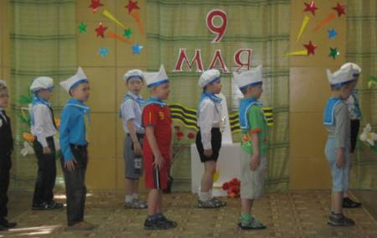
Детство – это период начальной социализации ребенка, это приобщение ребенка к миру культуры и общечеловеческих ценностей. К.Д.Ушинский считал, что патриотизм является не только важной задачей воспитания, но и могучим педагогическим средством: «Как нет человека без самолюбия, так нет человека без любви к отечеству, и эта любовь дает воспитанию верный ключ к сердцу человека и могущественную опору для борьбы с его дурными природными, личными, семейными и родовыми наклонностями» В настоящее время особенно остро встают проблемы нравственного и патриотического воспитания.

Slide 3
Патриотизм – наиболее сложное и высокое человеческое чувство. Это чувство так многогранно по своему содержанию, что не может быть определено несколькими словами. Это и любовь к родным местам, и гордость за свой народ. Это уважение к защитникам Отчизны, уважение к Государственному Гимну, Флагу, Гербу Родины. Знания о Родине святы для русского народа. Это не просто сведения, которые получают молодые люди. Это истины, которые должны затрагивать их чувства. Работа эта требует творческих усилий и поисков. Для успешного осуществления такой сложной задачи важна личная заинтересованность педагога, постоянное пополнение своих знаний. "Красота родного края, открывающаяся благодаря сказке, фантазии, творчеству – это источник любви к Родине. Понимание и чувства величия, могущества Родины приходит к человеку постепенно и имеет своими истоками красоту".Эти слова В.А.Сухомлинского как нельзя точно отражают специфику и суть работы педагогического коллектива в работе по патриотическому воспитанию.

Slide 4
Аннотация к проекту Ведущим замыслом проекта, является приобщение ребенка к культуре своего народа; пополнить знания детей о городе, в котором мы живем, воспитывать уважение к его традициям и обычаям, развивать потребность детей в освоении окружающего мира путем изучения культурного наследия, с участием родителей. Учитывая, значимость данной проблемы основной целью проекта, является систематизация знаний о родном городе. Практическая значимость проекта предусматривает диагностическую деятельность, тематическое планирование, создание развивающей среды, разработка дидактических игр по ознакомлению с городом, составление анкеты для родителей «Формирование у детей патриотического воспитания». Итоговым продуктом проекта является презентация уголка краеведения в группе «Мой любимый МОНИНО». Оформление альбома «Мой край родной», изготовление альбома совместно с родителями «Семейный герб». Проект представлен на педагогическом совете . «Родина для человека – самое дорогое и священное, без чего человек перестаёт быть личностью» В.А. Сухомлинский В детском возрасте начинает формироваться чувство патриотизма: любовь и привязанность к Родине, преданность ей, ответственность за неё, желание трудиться на благо, беречь её богатства. Базовым этапом формирования у детей любви к Родине следует считать накопление ими социального опыта жизни в своём городе, приобщение к миру его культуры. Любовь к Отчизне начинается с любви к своей малой Родине - месту, где человек родился.

Slide 5
Актуальные проблемы В данном проекте речь пойдёт о значении истории родного города и его влияние на патриотическое воспитание детей. Успешность развития детей при знакомстве с родным городом возможна только при условии активного взаимодействия с окружающим миром эмоционально практическим путём, т.е. через игру, предметную деятельность, общение, труд, обучение, разные виды деятельности, свойственные детскому возрасту. Поэтому с детьми проводился целый ряд различных мероприятий: участвовали в театрализованной деятельности, играли в сюжетно-ролевые и дидактические игры по ознакомлению с родным городом составляли творческие рассказы, вместе с родителями сочиняли сказки, стихи о родном городе занимались художественно-продуктивной деятельностью (рисовали, конструировали) ходили на экскурсии в музеи и Храм города, совершали целевые прогулки к достопримечательностям города.

Slide 6
Цель проекта Осуществление комплексного подхода к воспитанию в духе патриотизма, приобщение детей к истории и культуре родного города, местным достопримечательностям, воспитание любви и привязанности к родному городу. Задачи проекта Создать условия для восприятия сведений об историческом прошлом и культурном облике родного края. Осуществлять ознакомление детей с историческим, культурным, географическим, природно-экологическим своеобразием родного города. Развивать бережное отношение к городу, его достопримечательностям, культурным ценностям, природе. Развивать связную речь детей; обогащать и активизировать словарь детей, учить свободно, мыслить, фантазировать. Воспитывать чувство гордости за своих земляков, эмоционально-ценностное отношение к краю.

Slide 7
Проект предусматривает активное участие родителей, детей и педагогов. Сроки реализации проекта: Долгосрочный. При выстраивании педагогического процесса по ознакомлению детейс родным городом положены следующие принципы: Принцип историзма. Реализуется путём сохранения хронологического порядка описываемых явлений и сводится к двум историческим понятиям: прошлое (давным-давно) и настоящее (в наши дни). С этой целью создан уголок краеведения, подобран материал о городе МОНИНО, включающий как сведения об историческом прошлом, так и современном культурном облике родного края. Принцип гуманизации. Предполагает умение педагога встать на позицию ребёнка, учесть его точку зрения, не игнорировать его чувства и эмоции, видеть в ребёнке полноправного партнёра, а также ориентироваться на высшие общечеловеческие понятия – любовь к семье, родному краю, Отечеству. Принцип дифференциации. Заключается в создании оптимальных условий для самореализации каждого ребёнка в процессе освоения знаний о родном городе с учётом возраста, накопленного им опыта, особенностей эмоциональной и познавательной сферы и др. Принцип интегративности. Реализуется в сотрудничестве с семьёй, музеями города и т.п. Содержание краеведческого материала определяется с учётом сочетания всех видов деятельности при знакомстве детей с историко-культурными особенностями Монино.

Slide 8
Первый этап – подготовительный Изучение теоретических вопросов проблемы Второй этап – основной Разработка схемы реализации проекта через разные виды деятельности (приложение №1) Разработка конспектов занятий Изготовление практического материала (дидактических игр, макетов) Создание, оснащение и оформление уголка по краеведению Разработка анкет для родителей (приложение №2) Сбор и оформление наглядного материала Разработка диагностического материала по теме Посещение учреждений города (библиотек, музея, Храма и т.д.) Третий этап – заключительный Диагностика детей (приложение №3) Представление уголка по краеведению «Мой любимый МОНИНО»

Slide 9
Формы и методы работы с детьми Занятия, беседы Чтение художественной литературы Слушание аудио. Просмотр видео Экскурсии, наблюдения, целевые прогулки Викторины, досуги Театрализованные представления, Встречи с интересными людьми Дидактические, с/ролевые игры и т.д. Отражение полученных знаний в продуктивных видах деятельности Выставки творческих работ детей Формы и методы работы с родителями Консультации Родительские собрания, Дни открытых дверей Конкурсы Организация фото и видеосъёмок Тематические праздники Экскурсии в музеи города Целевые прогулки к достопримечательностям города Обеспечение проекта. Картины, альбомы, иллюстрации, карты Дидактические игры (разработаны и созданы педагогами) Исторические документы, фотографии, Аудио, видео версии сказок Методическая, краеведческая, художественная литература Буклеты, наборы открыток

Slide 10
Предполагаемые результаты Дети Итоговым результатом будет являться диагностика, где дети покажут свои знания по теме. Активное участие и интерес детей в различных видах деятельности Проявление самостоятельности и творческой активности в театрализованной деятельности Нравственно- патриотические чувства к истории, культуре, природе родного края Развитие связной речи, обогащение словаря (ребёнок-экскурсовод-проведение экскурсий в уголке по краеведению ДОУ) Воспитатели Разработка конспектов занятий Практический материал по всем видам детской деятельности Родители Повышение интереса к работе ДОУ Активное участие в конкурсах, выставках Помощь в проведении экскурсий и целевых прогулок Предметно-развивающая среда: Уголок по краеведению «Люблю тебя, мой город МОНИНО».

Slide 11
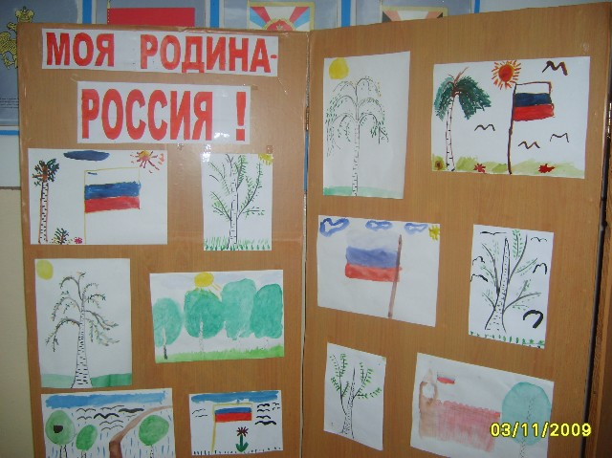
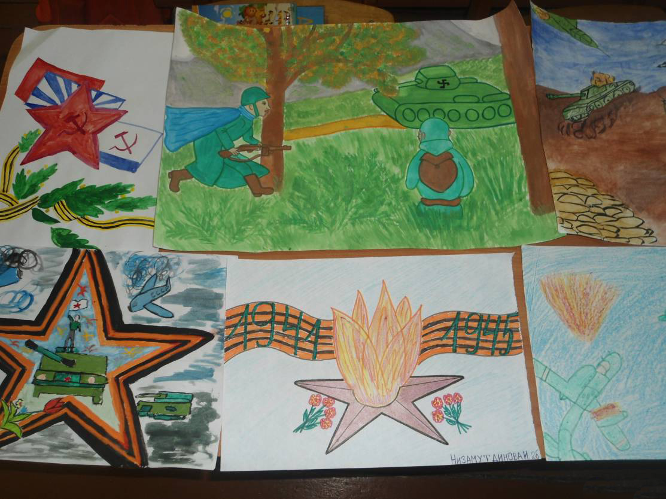

Slide 12
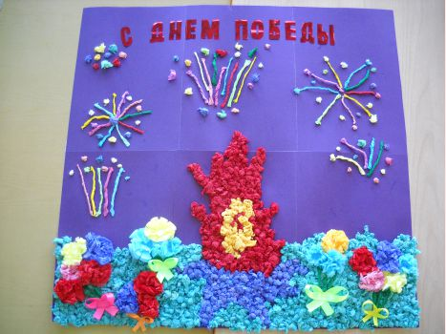
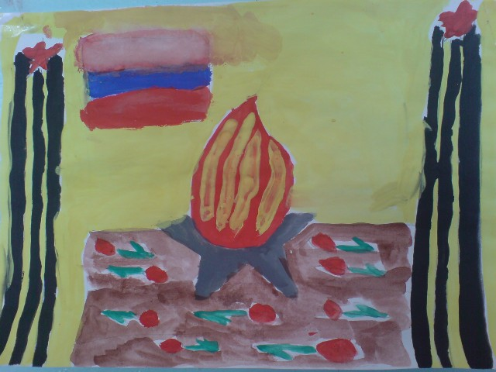

Slide 13
ЗАКЛЮЧЕНИЕ Красота родного края, открывающаяся благодаря сказке, фантазии, творчеству – это источник любви к Родине. Понимание и чувства величия, могущества Родины приходит к человеку постепенно и имеет своими истоками красоту. Ведущим замыслом проекта, является приобщение ребенка к культуре своего народа; пополнить знания детей о городе, в котором мы живем, воспитывать уважение к его традициям и обычаям, развивать потребность детей в освоении окружающего мира путем изучения культурного наследия, с участием родителей. Успешность развития детей при знакомстве с родным городом возможна только при условии активного взаимодействия с окружающим миром эмоционально практическим путём, т.е. через игру, предметную деятельность, общение, труд, обучение, разные виды деятельности, свойственные детскому возрасту. При выстраивании педагогического процесса по ознакомлению детей с родным городом положены следующие принципы: принцип историзма, гуманизации, дифференциации, интегративности.

Slide 14
Литература 1. Александрова Е.Ю., Гордеева Е.П., Постникова М.П. Система патриотического воспитания в ДОУ, планирование, педагогические проекты, разработки тематических занятий и сценарии мероприятий. М.: Учитель, 2007. 2. Баранникова О.Н. Уроки гражданственности и патриотизма в ДОУ: практическое пособие. М.: АРКТИ, 2007. 3. Белая К.Ю. Художественно-эстетическое и социально-нравственное воспитание дошкольника, М.: Школьная пресса, 2007. 4. Зеленова Н.Г. Мы живем в России: старшая группа. Мы живем в России: подготовительная к школе группа. М.: Скрипторий. 2003, 2008. 5. Казаков А.П., Шорыгина Т.А. Детям о Великой Победе! Беседы о Второй мировой войне. М.: ГНОМ и Д, 2008. 6. Кондрыкинская Л.А. С чего начинается Родина? Опыт работы по патриотическому воспитанию в ДОУ. М.: Сфера, 2005. 7. Логинова Л.В. Что может герб нам рассказать… Нетрадиционные формы работы с дошкольниками по патриотическому воспитанию. М.: Скрипторий 2003, 2008.

Slide 15
МОЙ РОДНОЙ ГОРОД МОНИНО

